Slide 1



Бакалаврська кваліфікаційна робота на тему: «Розроблення мобільного застосунку для створення каталогу бібліотеки та колекції рецензій»
Виконав
студент групи КН-409
Мельник Павло
Керівник
асистент каф. САП
Іванина Василь Васильович

Slide 2

Мета роботи
Розробка мобільного застосунку для створення каталогу бібліотеки та колекції рецензій.
Об'єкт дослідження: мобільний застосунок для створення каталогу бібліотеки та колекції рецензій.
Предмет дослідження: функціонал, дизайн та реалізація мобільного застосунку для створення каталогу бібліотеки та колекції рецензій.

Slide 3


Актуальність
Все більше людей, особливо книголюбів, шукають спеціалізовані соціальні платформи та застосунки, які надають можливість обміну рецензіями на книги, створенню персонального каталогу бібліотеки та відстеженню книжкових новинок.

Slide 4

Аналіз аналогів
 | Створення каталогу книг | Пошук книг | Розрахунок статистики | Перенесення даних між пристроями | Взаємодія між користувачами | Створення рецензій
Моя бібліотека | + | + | + | + | - | -
BookLover | + | - | - | - | - | -
OpenLibrary | + | + | - | - | - | +
Книгарня "Старого Лева" | + | + | - | - | - | +

Slide 5

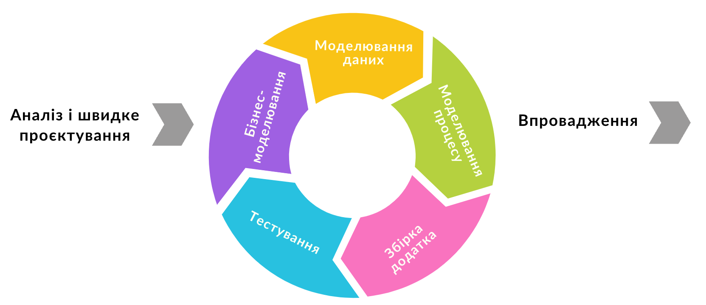



Методологія і засоби розробки
Rapid Application Development Model
Android
Studio

Slide 6

Архітектура розроблюваного ПЗ
ViewModel
Оновлення моделі
Життєвий цикл і команди
Повідомлення
LiveData
Повідомлення
Model
View
БД
Activity/Fragment
XML
Repository
Мережа
Шаблон проєктування MVVM

Slide 7




Результати

Slide 8

Висновки
Проведено дослідження предметної області та аналіз існуючих рішень;
Сформовано вимоги до програмного забезпечення та обрано методологію розробки;
Вивчено засоби розробки для операційної системи Android;
Розібрано принцип роботи архітектури програмного забезпечення;
Розроблено мобільний застосунок, відповідно до поставлених вимог.

Slide 9


Дякую за увагу!

